Slide 1
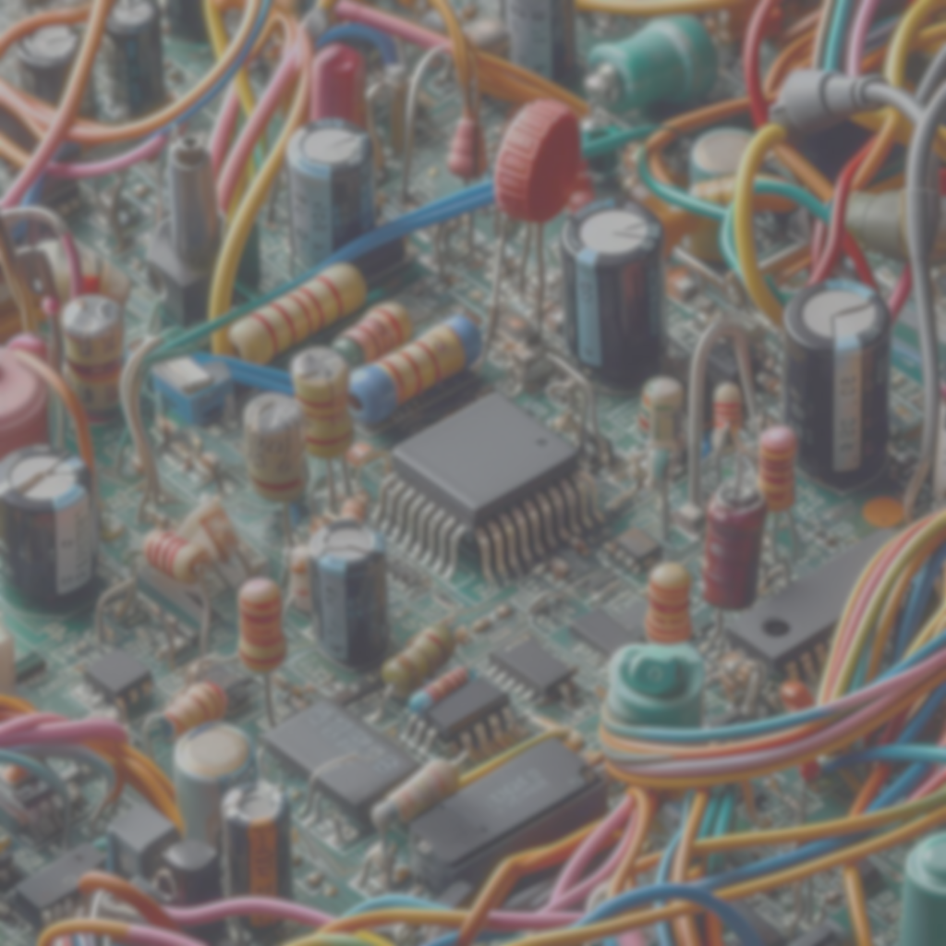
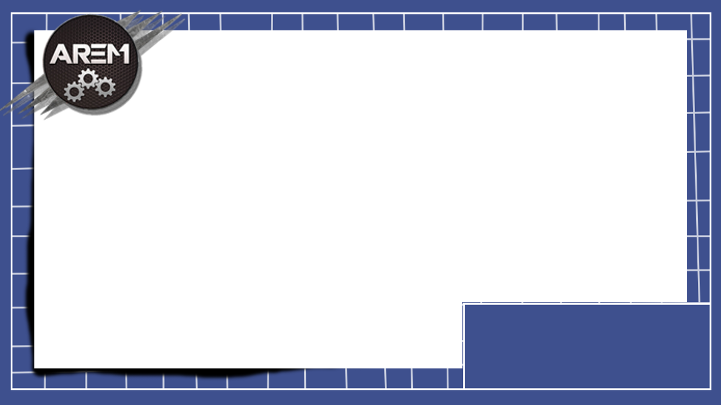
Formation AREM CDR
Base de l’électronique et du câblage
Formateurs Eliott Perret et Cyril Hérail

Slide 2
Sommaire
1- Base de l’élec pour la robotique
2- Erreurs à éviter absolument (sinon ça va cramer)
3- Circuit d’alimentation
4- Sertissage
5- Comment câbler son robot sans péter un câble
Base de l’électronique et du câblage

Slide 3
Bases de l'élec pour la robotique
Les 2 rôles de l'élec dans le robot
Alimenter les différentes parties du robot
Faire transiter les informations dans le robot
Base de l’électronique et du câblage

Slide 4
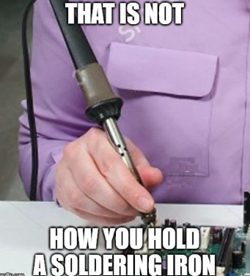
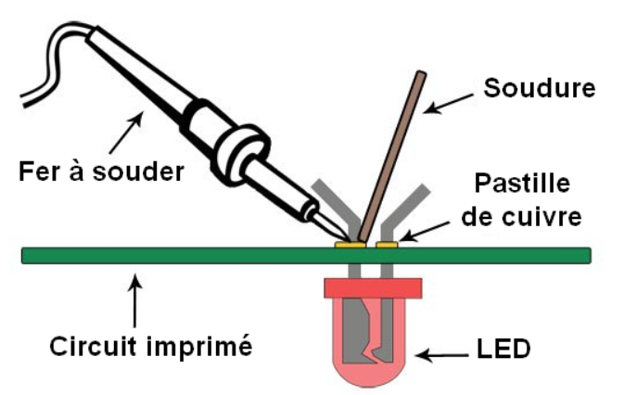
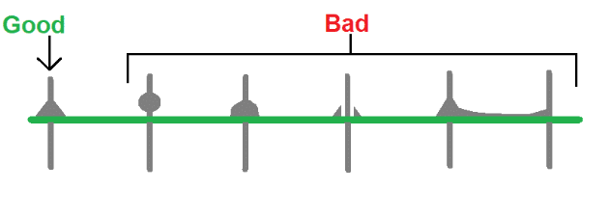
Bases de l'élec pour la robotique
La soudure à l'étain
Base de l’électronique et du câblage

Slide 5
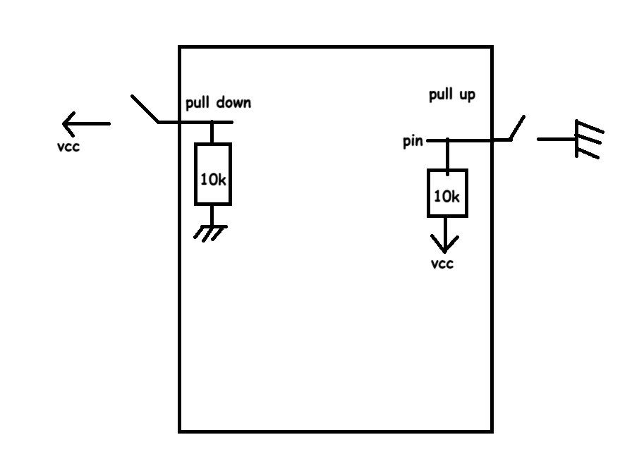
Bases de l'élec pour la robotique
Résistance de pull up / pull down
Base de l’électronique et du câblage

Slide 6
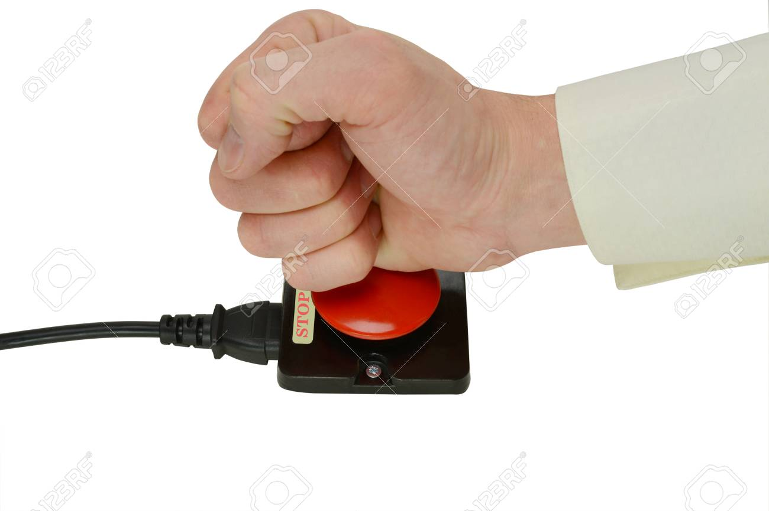
Bases de l'élec pour la robotique
Bouton d’arrêt d’urgence (c'est obligatoire sur les PAMI et sur le robot)
Au moindre problème, tabasser le bouton
Fonctionnement
Branchement
Base de l’électronique et du câblage

Slide 7
Erreurs à éviter
Erreurs communes
Brancher un moteur sur la STM32
Ne pas penser aux masses communes
Ne pas lire la doc
Ne pas séparer les circuits de commande et de puissance
Base de l’électronique et du câblage

Slide 8
Erreurs à éviter
Les batteries LIPO
Il faut mettre les batteries dans un sac ignifugé
Tester les batteries avec un bipper
Ne pas laisser les batteries sans surveillance lorsqu'elles se chargent/déchargent
Ne surtout pas faire de court-circuit
Éviter les chocs
Base de l’électronique et du câblage

Slide 9
Erreurs à éviter
Les batteries LIPO
Démo de la recharge des batteries :
(insérer photos des batteries)
Base de l’électronique et du câblage

Slide 10
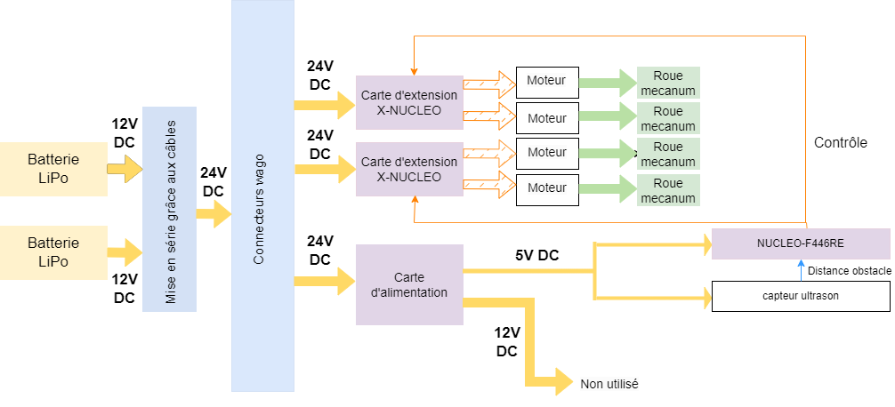
Circuit d'alimentation
Présentation Générale
Base de l’électronique et du câblage

Slide 11
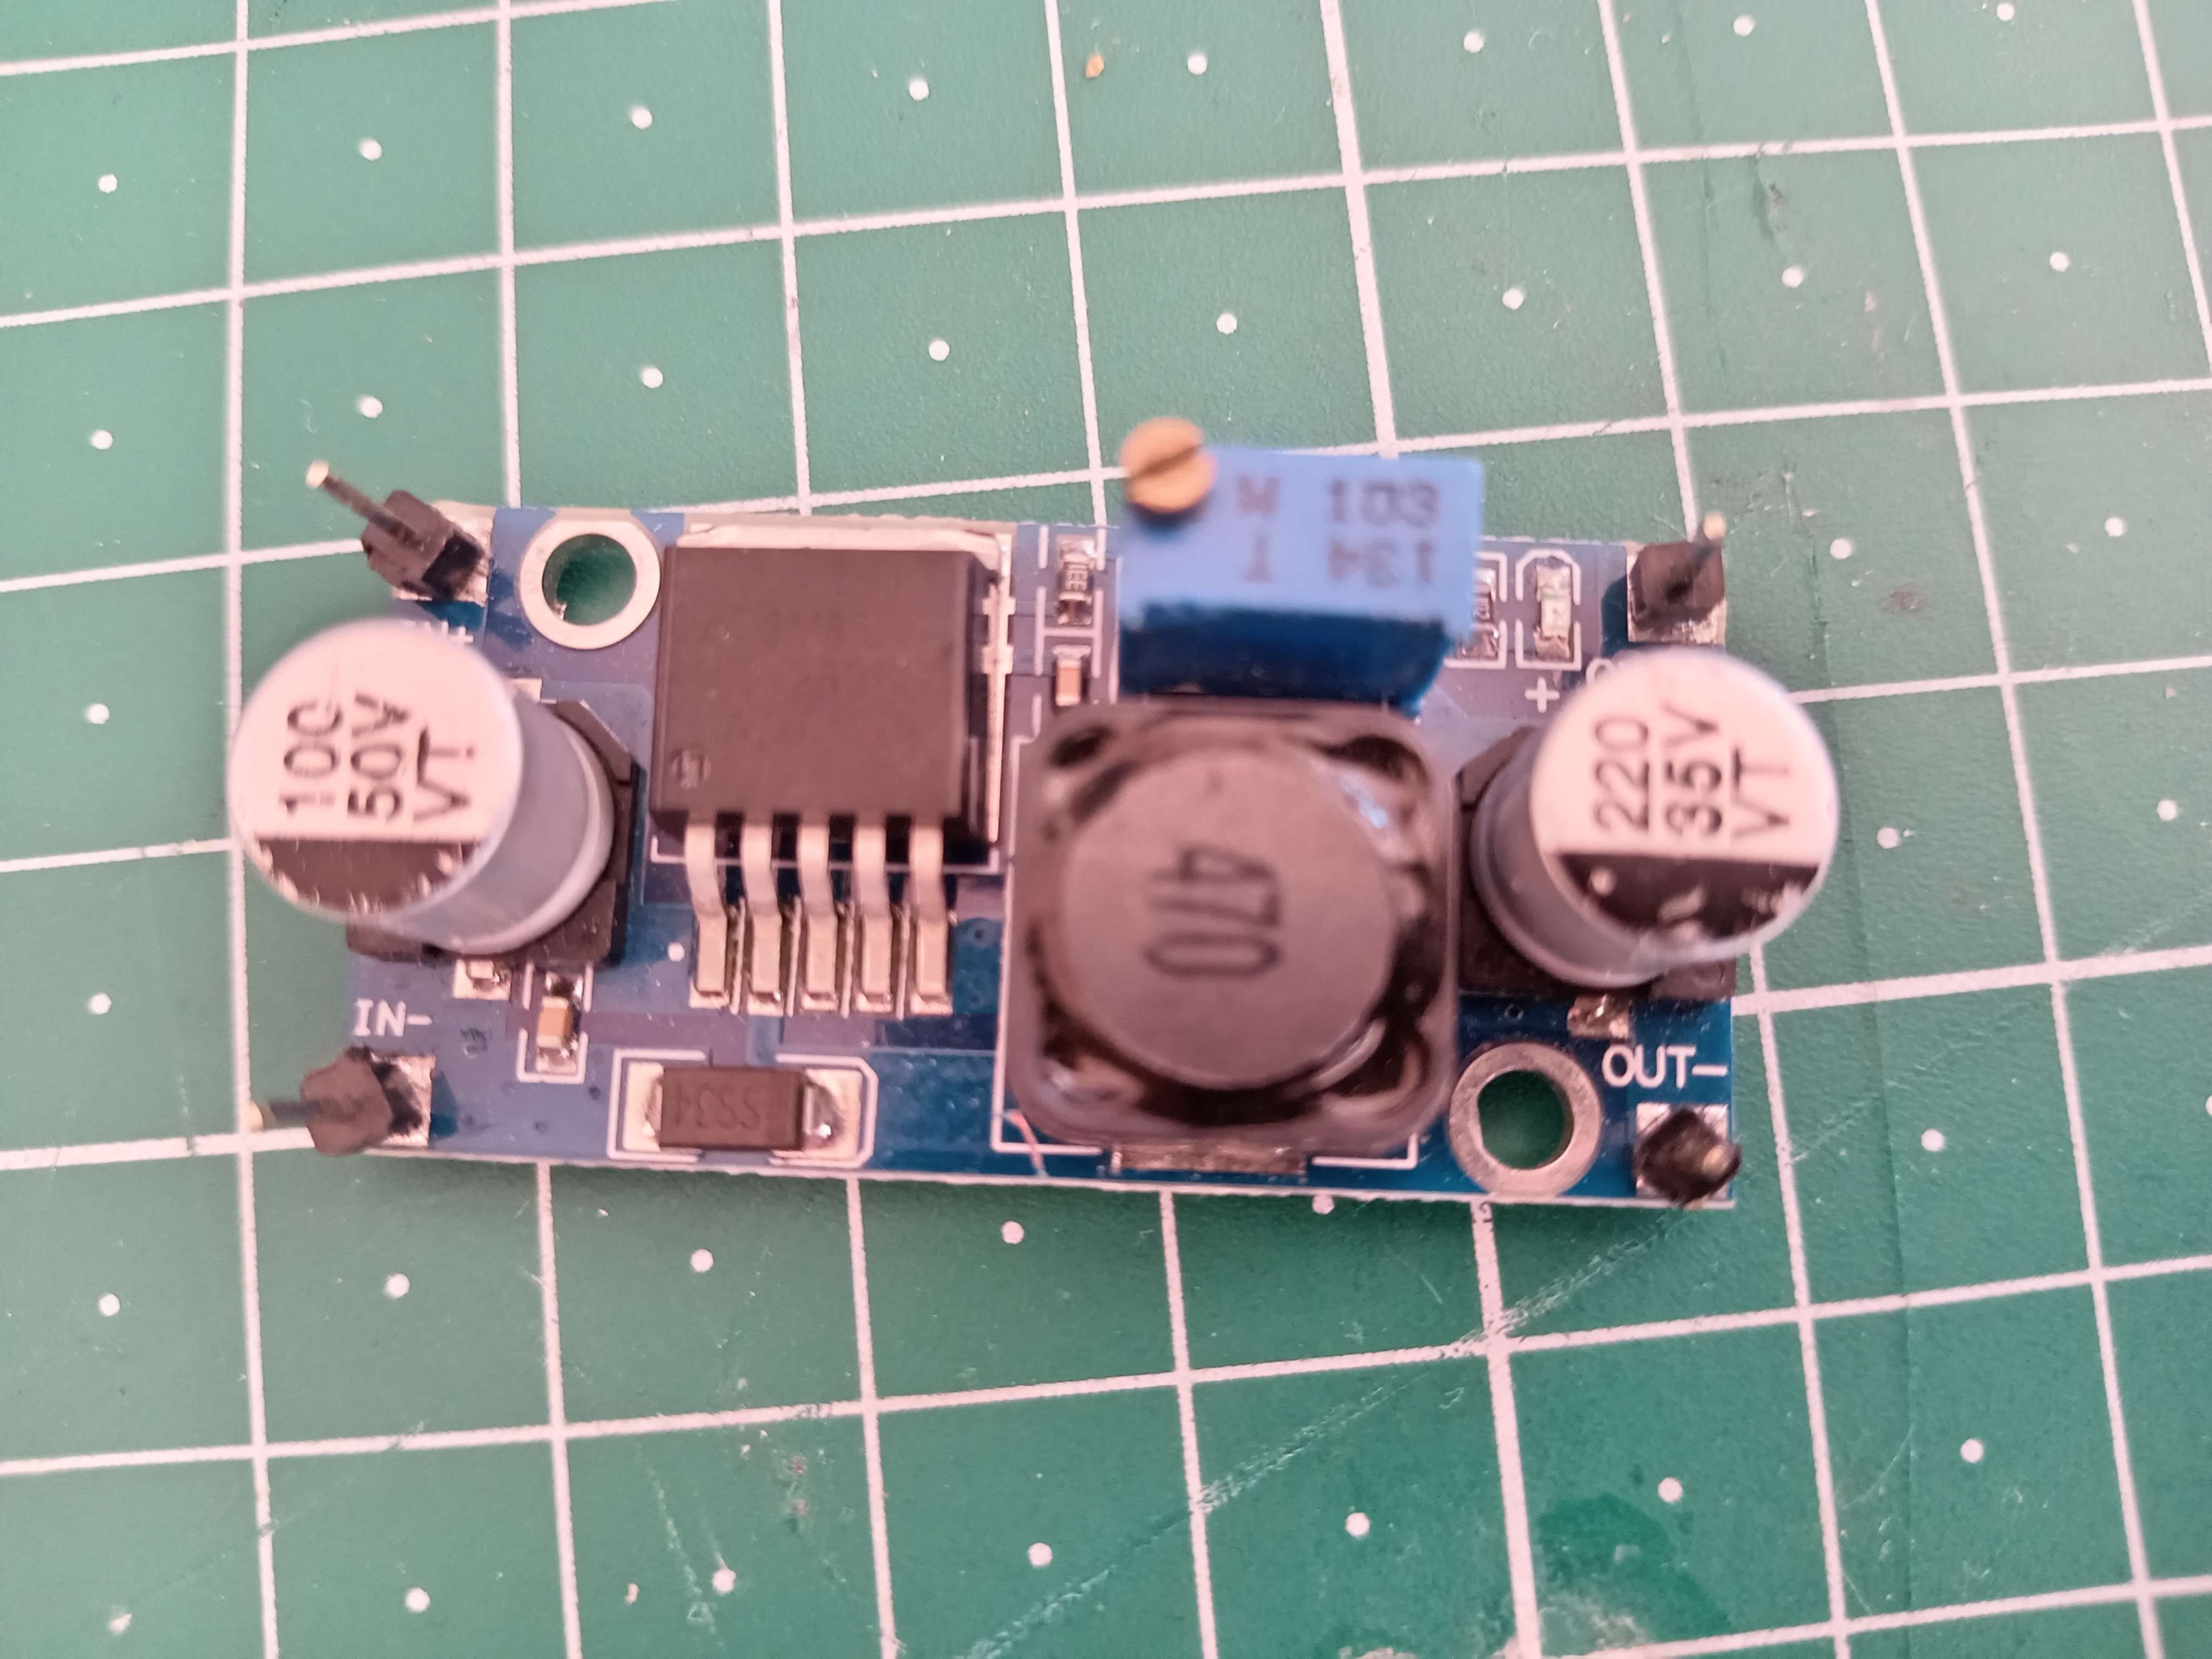
Circuit d'alimentation
Le Buck
C'est une alim de découpage (PWM en mieux)
Base de l’électronique et du câblage

Slide 12
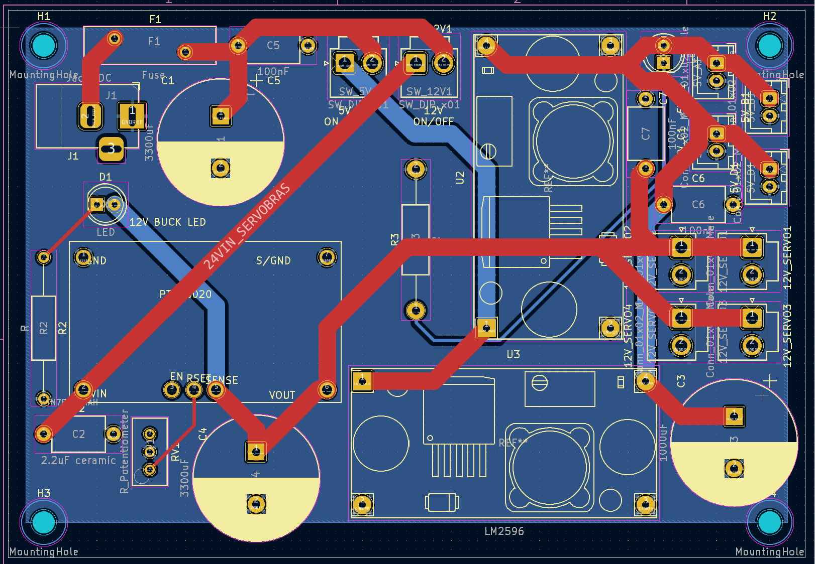
La carte d'alim de la CDR 2022

Slide 13
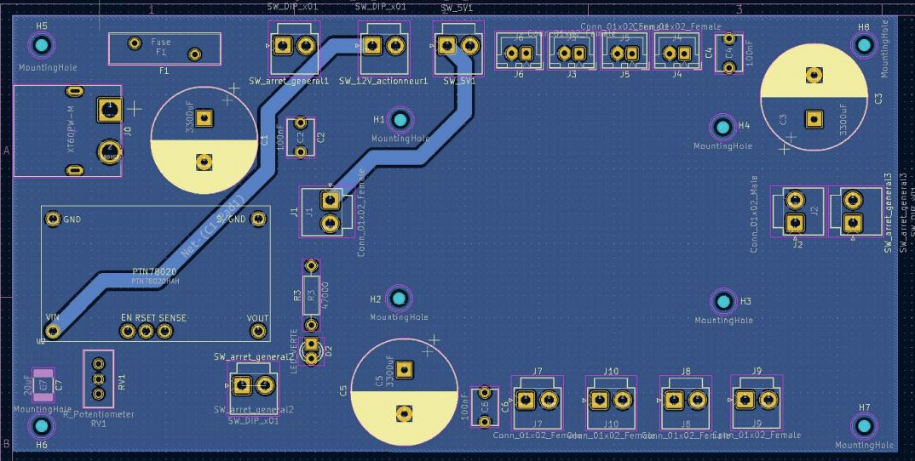
La carte d'alim de la CDR 2023

Slide 14
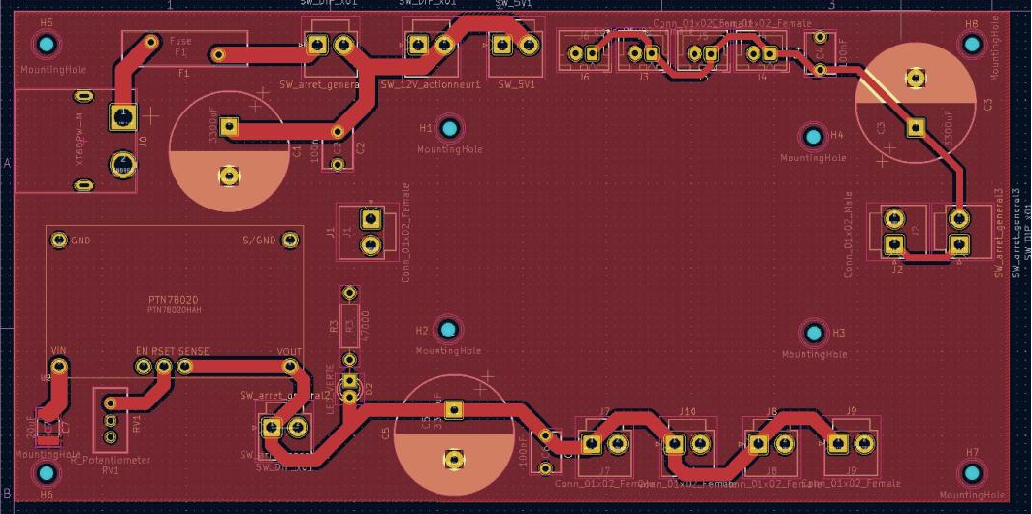
La carte d'alim de la CDR 2023

Slide 15
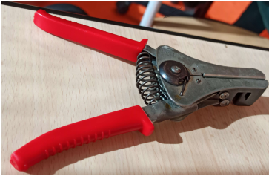
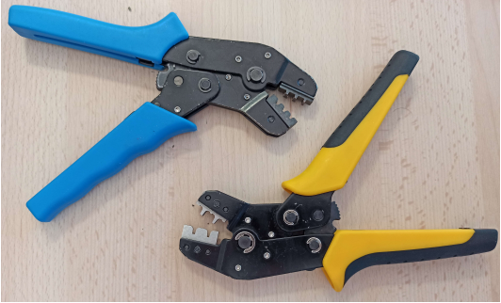
Sertissage de câbles
1- C’est quoi le sertissage
A- Définition
B- Recommandation
C- Présentation des outils
Base de l’électronique et du câblage

Slide 16
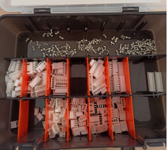
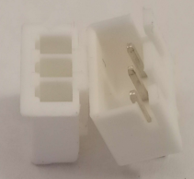
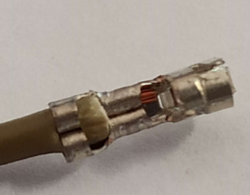
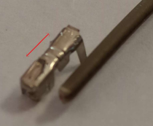
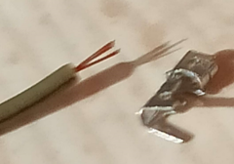
Sertissage de câbles
2- Comment sertir des câbles
A- Dénudage
B- Le sertissage
C- Les connecteurs JST
Base de l’électronique et du câblage

Slide 17
Comment câbler son robot
Préalable: avoir une structure solide mais modulaire
Réfléchir à la disposition interne du robot pour minimiser le nombre de câbles
Utiliser des câbles de bonne dimension (courant) et de bonnes couleurs (rouge = ALIM, noir = GND)
Utiliser les connectiques appropriées:
JST
WAGO
XT-60
...
Base de l’électronique et du câblage

Slide 18
THE END
Base de l’électronique et du câblage

